Slide 1
Съединението и неговата защита

Slide 2
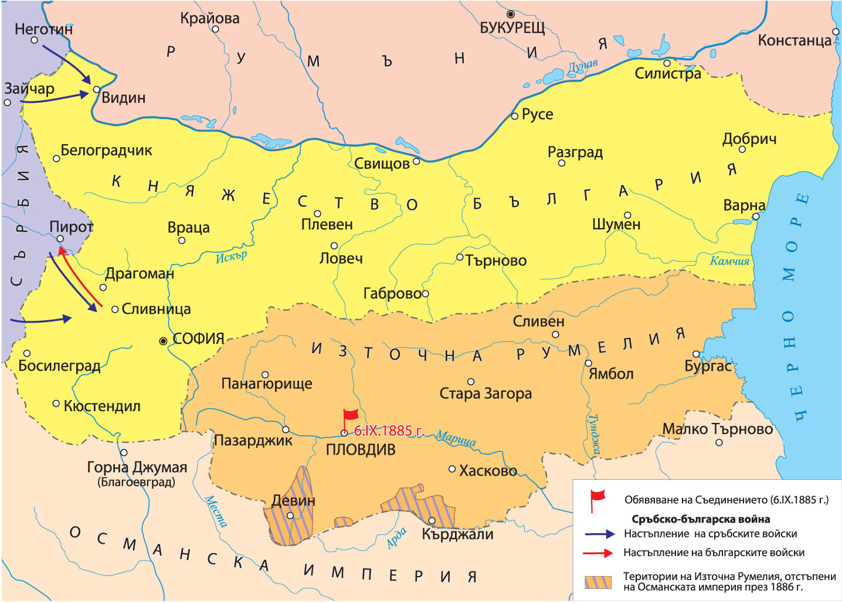
Съединението на България

Slide 3
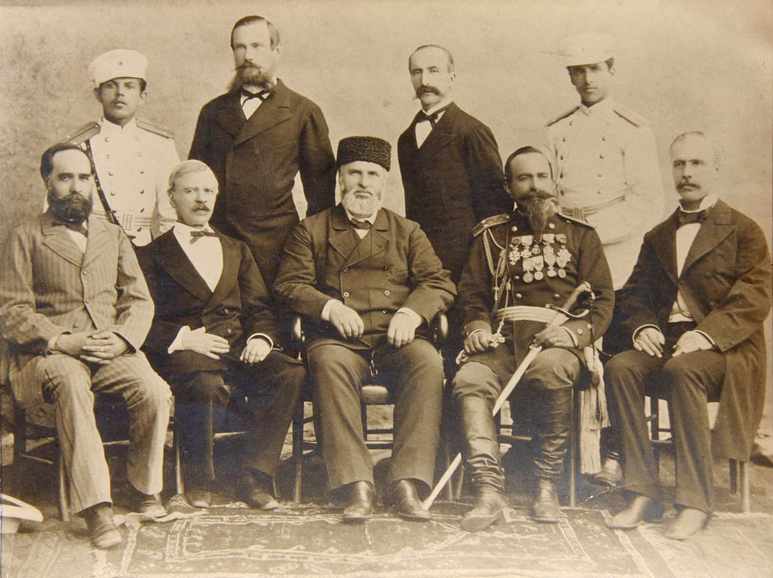
Източна Румелия
Източна Румелия била създадена като османска провинция от земите на днешна Южна България с център Пловдив.
В областта няма османска войска и българският език е обявен за официален.
Българите започват да търсят пътища за обединение на Източна Румелия и Княжество България.
Правителство на Източна Румелия
Революционен комитет

Slide 4
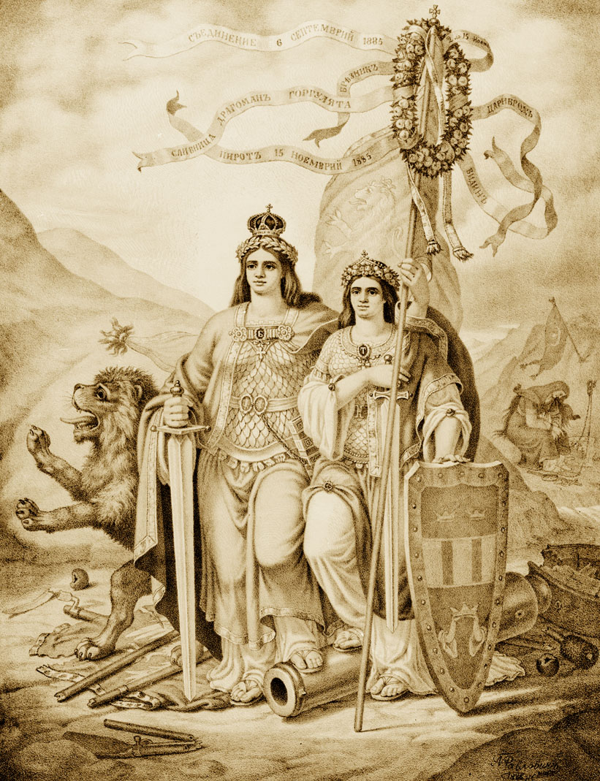
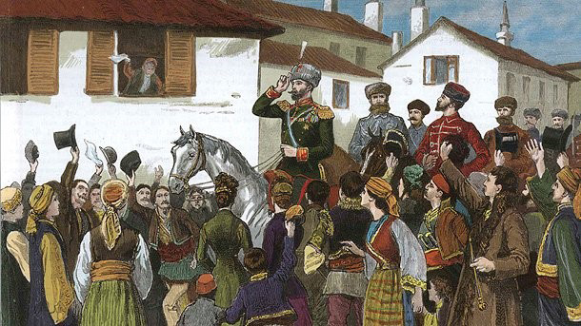
Обявяване на Съединението
На 6 септември 1885 г. в Пловдив било провъзгласено Съединението на Княжеството и Източна Румелия.
Княз Александър Батенберг чрез специален документ провъзгласил себе си за княз на Северна и Южна България.
Обединена България, худ. Николай Павлович
Княз Александър I приема Съединението в Пловдив

Slide 5
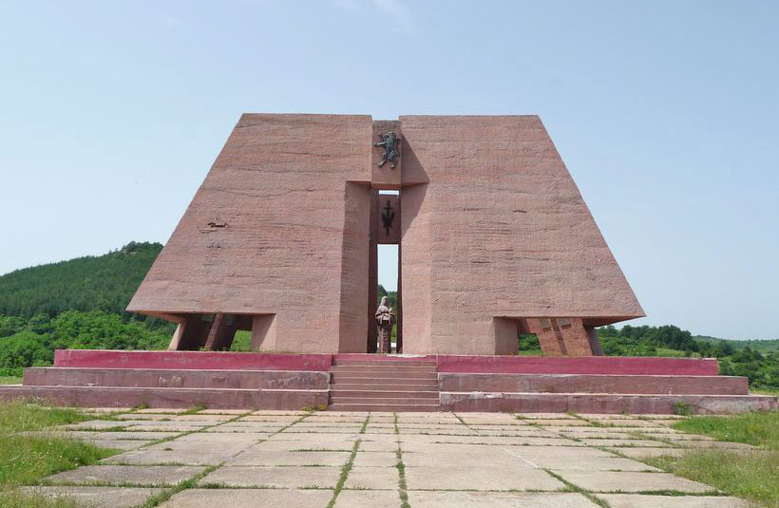
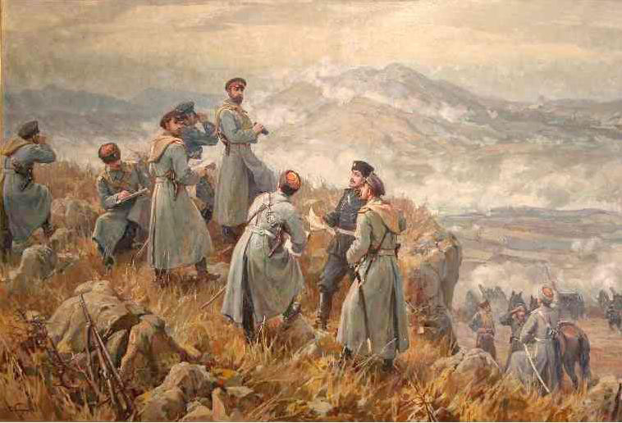
Защита на Съединението
През ноември 1885 г. Сърбия, която била недоволна от съединението, обявила война на България.
Българските войски удържали победи при защитата на Сливница и Драгоман.
Те преминали в настъпление на сръбска територия.
Сърбия е изправена пред разгром, но Великите сили принудили България да прекрати военните действия.
Пантеон “Майка България”
край село Гургулят
„Главната позиция при Сливница“, худ. Антони Пьотровски

